Slide 1
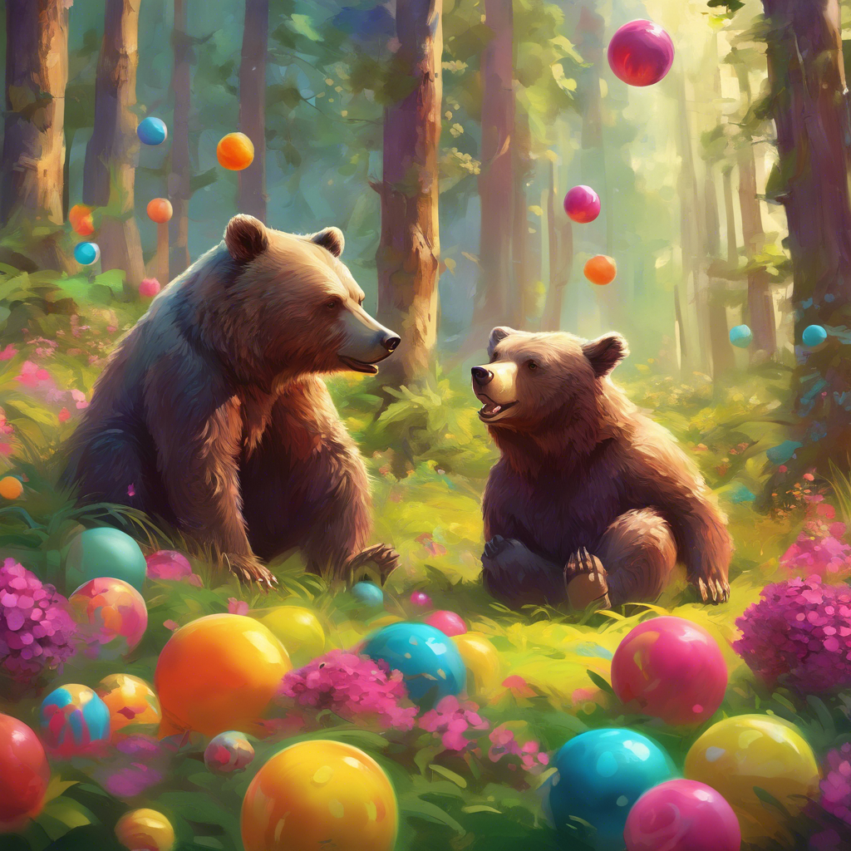
As Aventuras de Beto, o Urso e Sua Bola Mágica

Slide 2
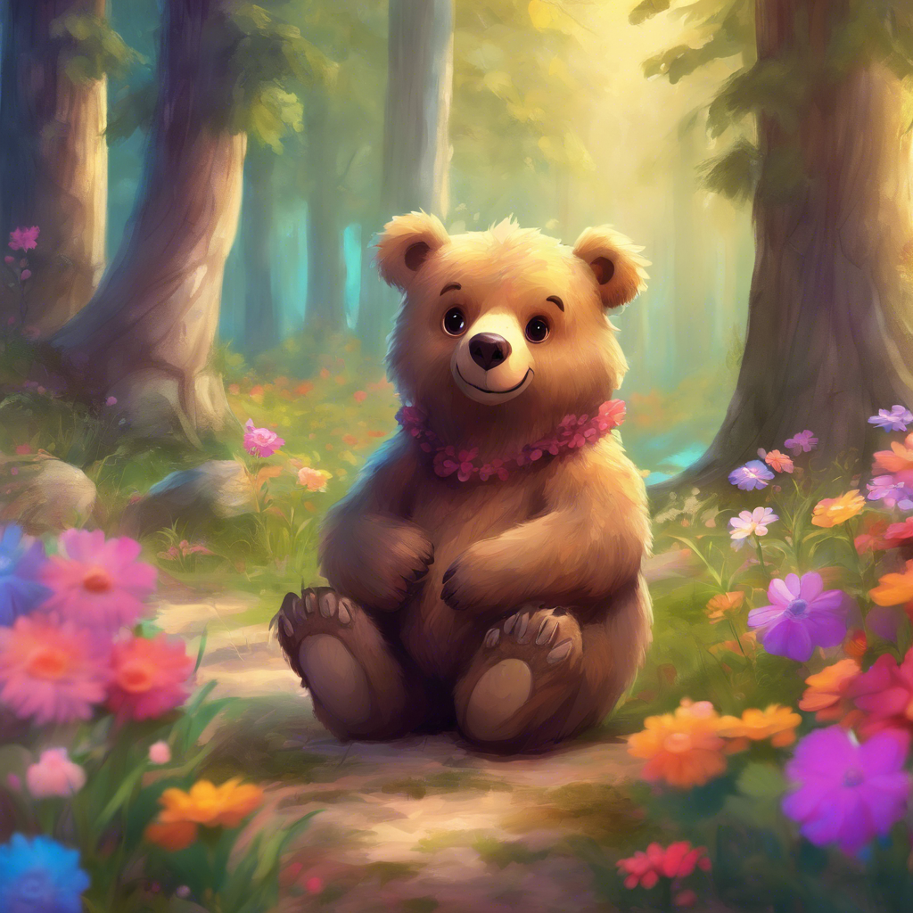
Capítulo 1: A Primavera de Beto
Era uma vez um urso chamado Beto, que vivia em uma floresta alegre e verdejante. Beto adorava brincar de bola. A cada manhã, ele saía de sua aconchegante caverna para se divertir no campo florido. Durante a primavera, as flores estavam começando a desabrochar e o clima estava perfeito para brincar.
Beto passava horas chutando sua bola de um lado para o outro. Um dia, ele encontrou uma bolha de sabão gigante flutuando no ar. Curioso, Beto tentou brincar com a bolha, mas ela estourou com um leve toque. Ele percebeu que as bolhas eram tão leves quanto as flores e decidiu inventar um jogo novo: acertar a bolha com a bola.
Ele se divertiu muito, e enquanto brincava, aprendeu sobre o ciclo das flores e como a primavera traz novas possibilidades. A cada dia, a floresta ficava mais colorida e alegre.

Slide 3
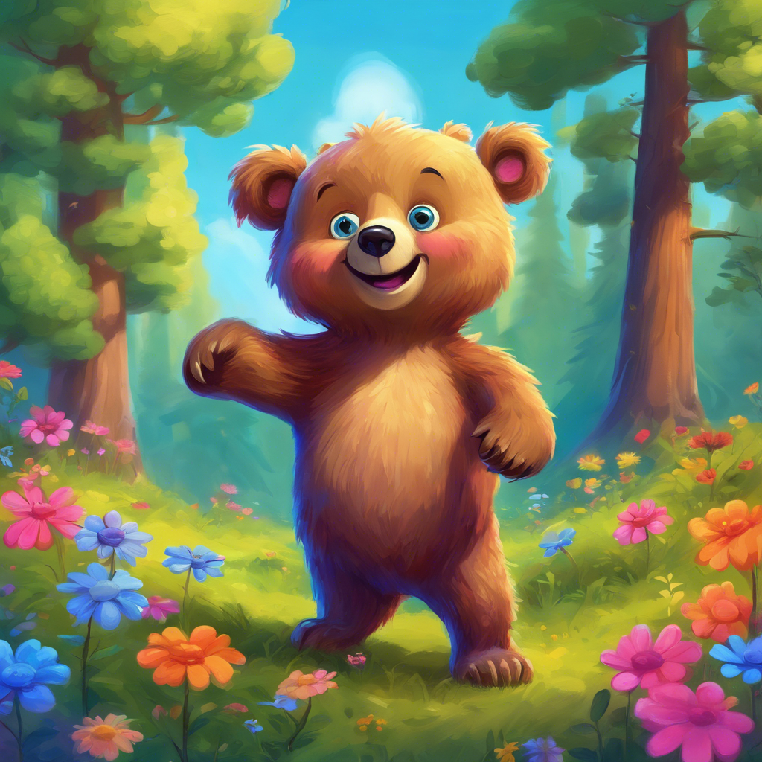
Capítulo 2: O Verão e o Novo Amigo
No verão, o calor aumentou, e Beto continuava a brincar com sua bola. Um dia, ao explorar uma parte diferente da floresta, ele encontrou um pequeno gato preto chamado Tico, que estava tentando pegar uma borboleta com suas patinhas.
"Oi, Tico! Você quer brincar com minha bola?" perguntou Beto, oferecendo sua bola colorida. Tico sorriu e aceitou o convite.
Os dois se divertiram juntos, jogando a bola para lá e para cá, correndo e rolando na grama. No final do dia, Tico revelou uma surpresa: ele tinha encontrado um mapa antigo que levava a um esconderijo secreto cheio de brinquedos antigos!
Beto e Tico exploraram o esconderijo e descobriram brinquedos fascinantes de várias gerações. Tico mostrou a Beto uma pequena bola de cristal que parecia brilhar com uma luz mágica. Beto percebeu que a nova bola tinha uma cor diferente a cada vez que ela quicava. Juntos, eles inventaram novos jogos com a bola mágica, aproveitando cada momento do verão.

Slide 4
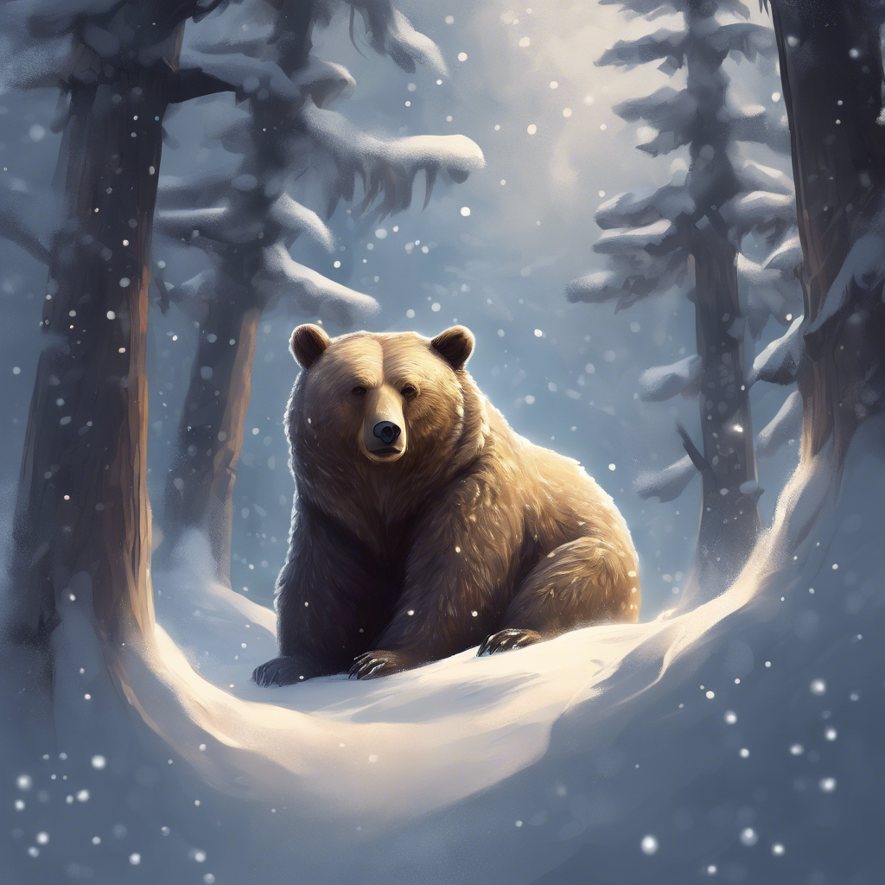
Capítulo 3: O Outono de Beto e Tico
Com a chegada do outono, as folhas das árvores começaram a mudar de cor e cair. Beto e Tico continuaram suas brincadeiras, mas agora no meio de um tapete de folhas douradas e vermelhas.
Enquanto jogavam a bola mágica, algo extraordinário aconteceu: a bola começou a emitir uma música suave quando tocava as folhas. As folhas dançavam ao ritmo da música, e Beto e Tico dançaram com elas, criando uma festa de outono.
Eles aprenderam sobre as diferentes cores das folhas e como as árvores se preparavam para o inverno. Era um momento especial que mostrou a eles a beleza das mudanças e a importância de celebrar cada estação.

Slide 5
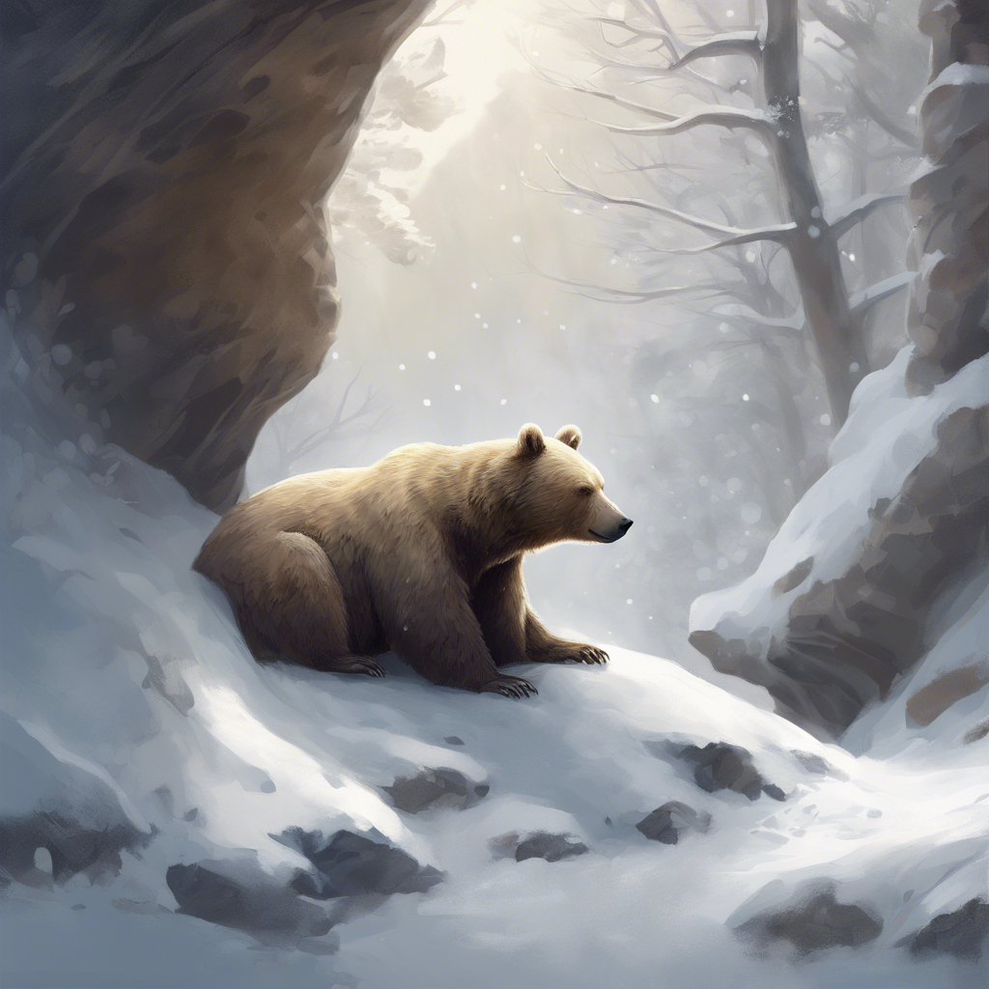
Capítulo 4: O Inverno e a Hibernação
Finalmente, o inverno chegou com sua neve brilhante e fria. Beto e Tico tinham se divertido muito durante o ano, e agora era hora de um merecido descanso.
Beto usou sua última brincadeira com a bola mágica para fazer um grande jogo de neve com Tico. Eles fizeram bolas de neve e jogaram para cima, criando um espetáculo de neve cintilante no ar.
Com o inverno se aproximando, Beto percebeu que era hora de se preparar para a hibernação. Ele fez um aconchegante ninho de folhas secas e se preparou para dormir. Tico, que não hibernava, prometeu visitar Beto em seus sonhos e contar-lhe sobre as aventuras do inverno.
Com um sorriso feliz, Beto adormeceu, sonhando com as novas brincadeiras e amigos que conheceu durante o ano. E assim, a história de Beto, o urso e sua bola mágica, terminou com a promessa de novas aventuras quando a primavera voltasse.

